Slide 1
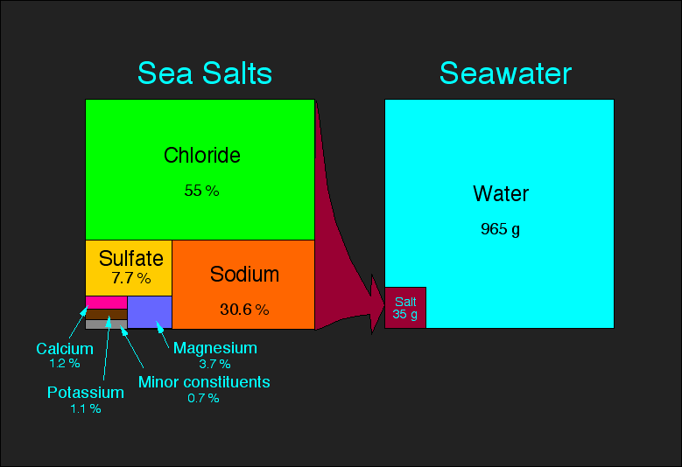
Больше всего в ней солей - хлоридов (89%) и сульфатов (11%), придающих воде горько-солёный вкус.

